Slide 1
«ВСЕ ПРОФЕССИИ НУЖНЫ, ВСЕ ПРОФЕССИИ ВАЖНЫ.»
ГБДОУ № 56
Воспитатель ГБДОУ № 56 Магомедова Л.Н.
Санкт-Петербург 2015

Slide 2
Цели и задачи:
формирование представлений у детей о профессии взрослых;
обогащение и расширение представлений об окружающем мире, в частности о детском саде;
познакомить детей с несколькими видами профессий;
показать значение трудовой деятельности в жизни человека;
воспитать уважительное и доброе отношение к людям разных профессий.

Slide 3
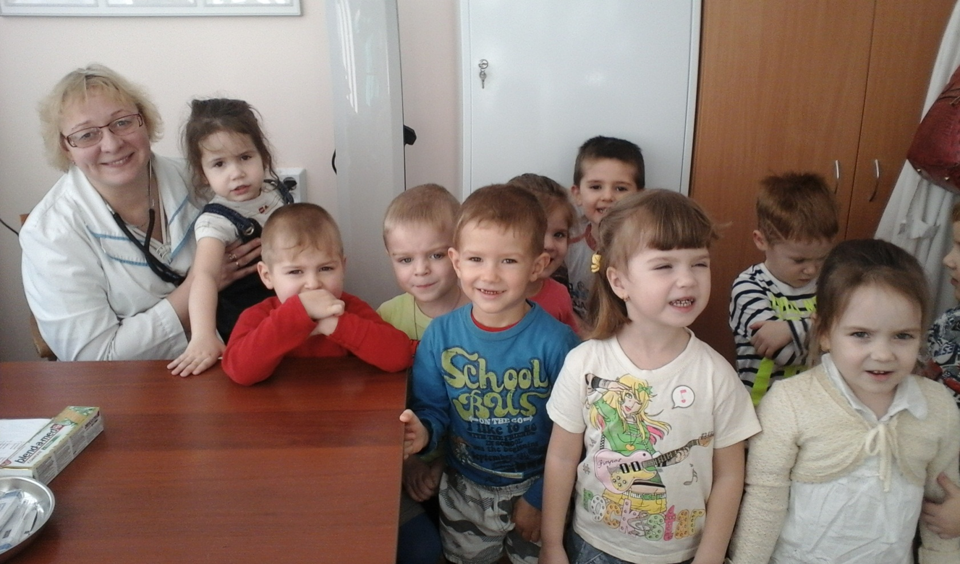
Если заболело ухо,
Если в горле стало сухо.
Не волнуйся и не плачь –
Ведь тебе поможет

Slide 4
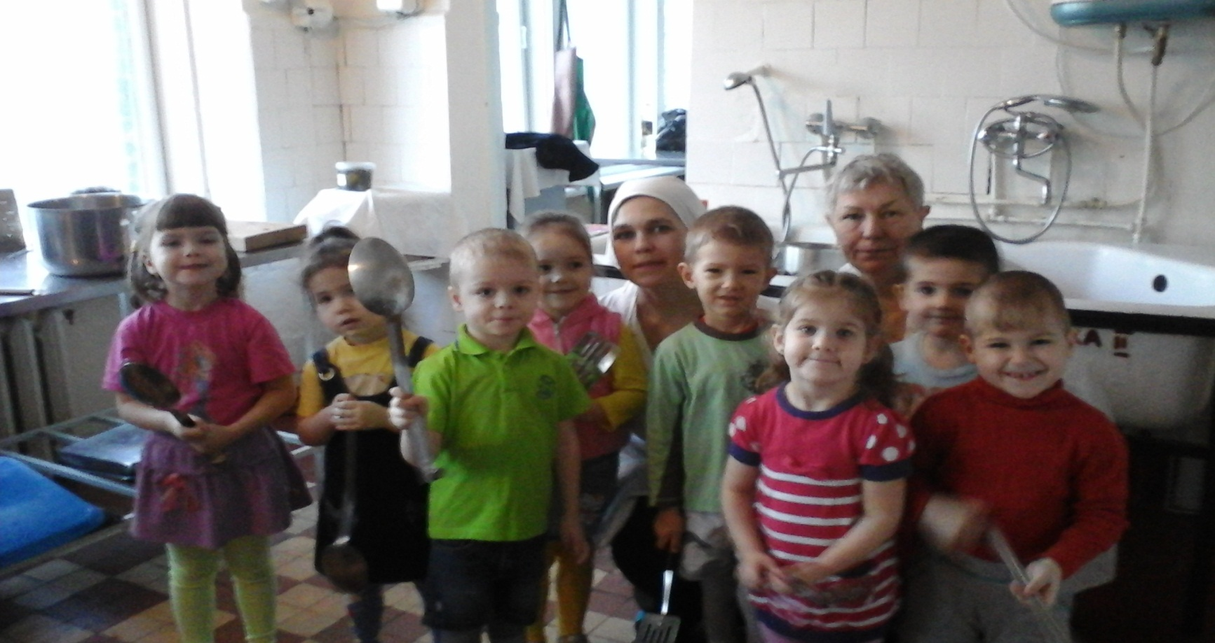
Кто же мастер щей, борщей
И рагу из овощей?
Вкусный сварит нам бульон,
Торт испечь сумеет он
И нажарит нам котлетки.
Кто же он?

Slide 5
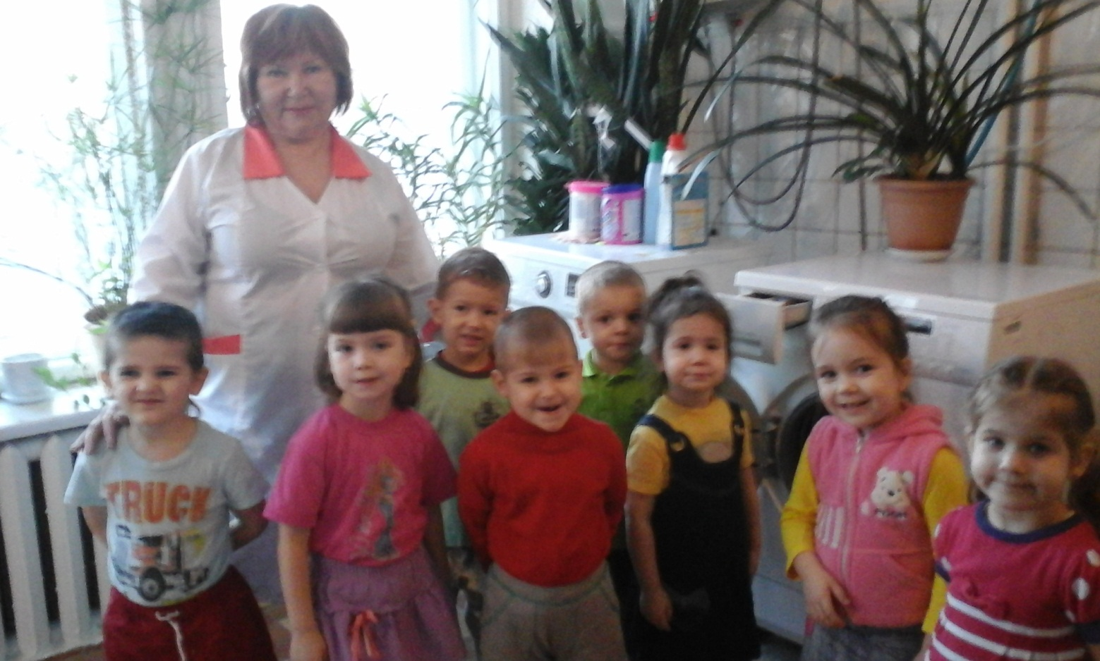
Кто постирает нам белье,
Чтоб было чистое оно,
Посушит и разгладит,
И утюгом погладит?

Slide 6
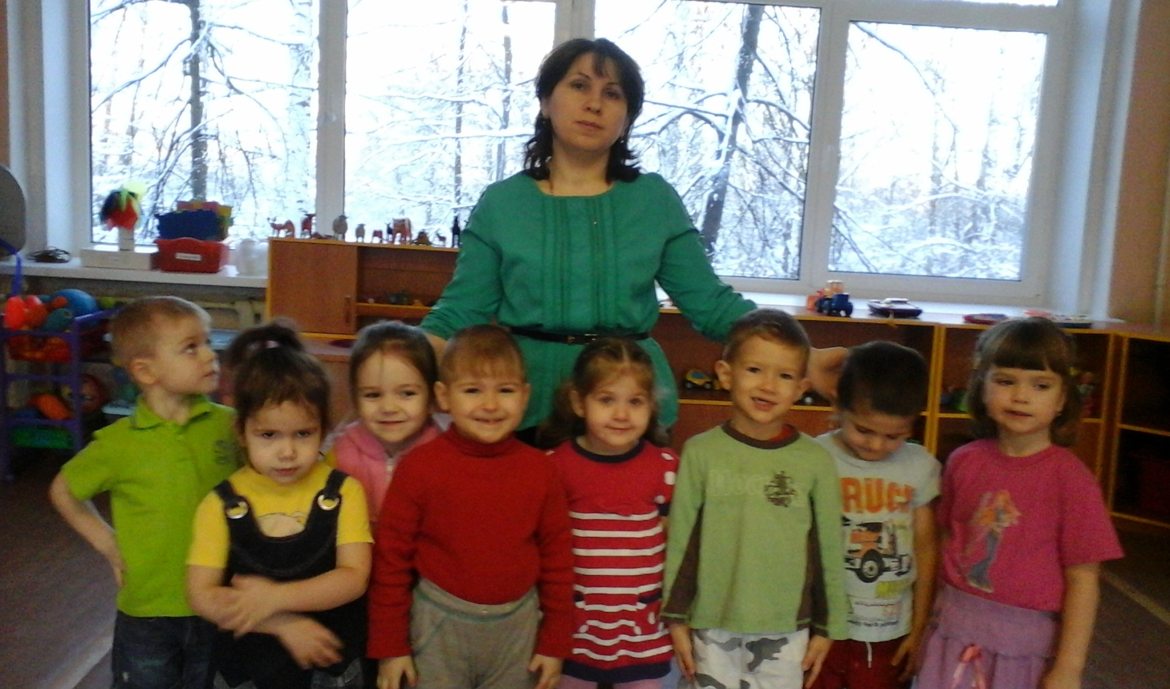
Кто с детьми всегда играет,
Книжки умные читает,
Водит деток погулять
И укладывает спать?

Slide 7
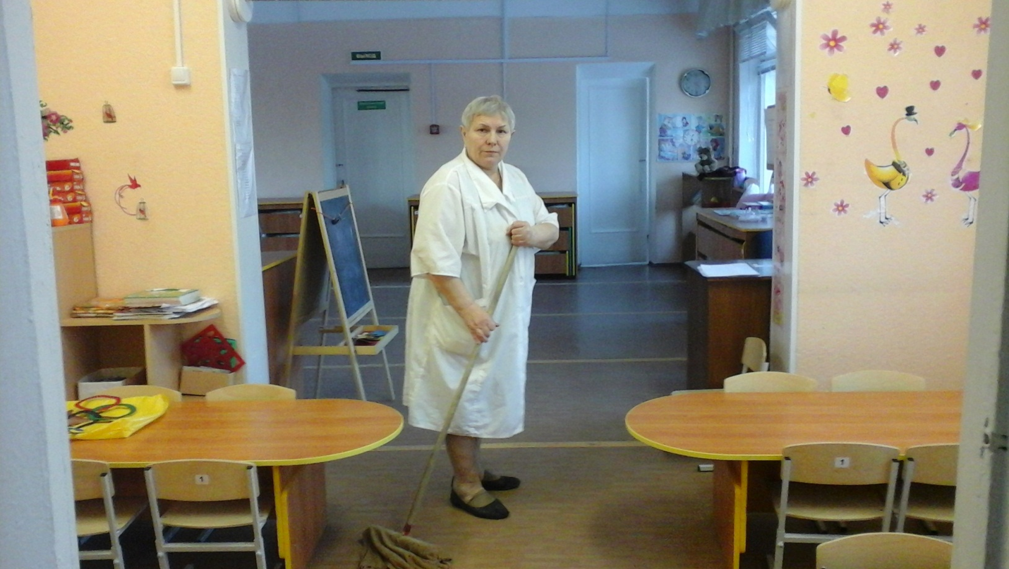
Кто воспитателю поможет,
Все в группе чисто приберет,
Везде порядок наведет?

Slide 8
Спасибо за внимание !

